Slide 1
Модель создания и функционирования юридического класса как условие раннего профессионального самоопределения обучающихся
МБОУ г. Астрахани «Гимназия №1»
2024 год

Slide 2
Актуальность проекта
?
Система профессионального самоопределения обучающихся
Подготовка к конкретному профессиональному выбору
Как это сделать?
Участники образовательного процесса
Результативность системы профессионального самоопределения

Slide 3
Цели и задачи проекта
Цель проекта: способствовать профессиональному самоопределению обучающихся через модель создания и функционирования юридического класса.
Задачи проекта:
Информировать обучающихся МБОУ г. Астрахани «Гимназия №1», их родителей (законных представителей) о возможностях профессиональной самореализации в соответствии с перспективами развития рынка юридических услуг образовательных услуг в регионе.
Организовать сетевое взаимодействие между МБОУ г. Астрахани «Гимназия №1» и ФГБОУ ВО «Астраханский государственный университет имени В.Н. Татищева» по вопросам создания и поддержания единой системы учебной, воспитательной и методической работы юридического класса.
Организовать и провести профессиональный отбор обучающихся для формирования юридического класса.
Организовать учебную, воспитательную и методическую работу в юридическом классе.

Slide 4
Планируемые результаты проекта
Количественные показатели | Качественные показатели
Списочный состав юридического класса сохранен, % обучающихся, покинувших обучение в юридическом классе по осознанному мотиву. | Создан юридический класс. .
Запланированные мероприятия проведены, число мероприятий, % от запланированного числа мероприятий. | Заключено соглашение (договор) с ФГБОУ ВО «Астраханский государственный университет имени В.Н. Татищева».
Обучающиеся юридического класса посетили запланированные мероприятия, % отсутствующих по неуважительным причинам.
Обучающиеся прошли отбор в профильный класс (10 класс), % обучающихся прошедших отбор в профильный класс. | Обучающиеся готовы планировать (проектировать) собственную жизненно-профессиональную перспективу, в контексте избранного направления
Обучающиеся прошли отбор в профильный класс (10 класс), % обучающихся прошедших отбор в профильный класс.
Выпускники успешно сдали ЕГЭ по профильным предметам, % выпускников от общего количества выпускников юридического класса | Обучающиеся готовы совершать самостоятельный, осознанный и ответственный выбор, а также воплощать принятое решение, преодолевая возможные трудности.
Выпускники поступили в вузы по направлению 40.03.01 Юриспруденция или аналогичные, % поступивших от общего количества выпускников юридического класса.

Slide 5
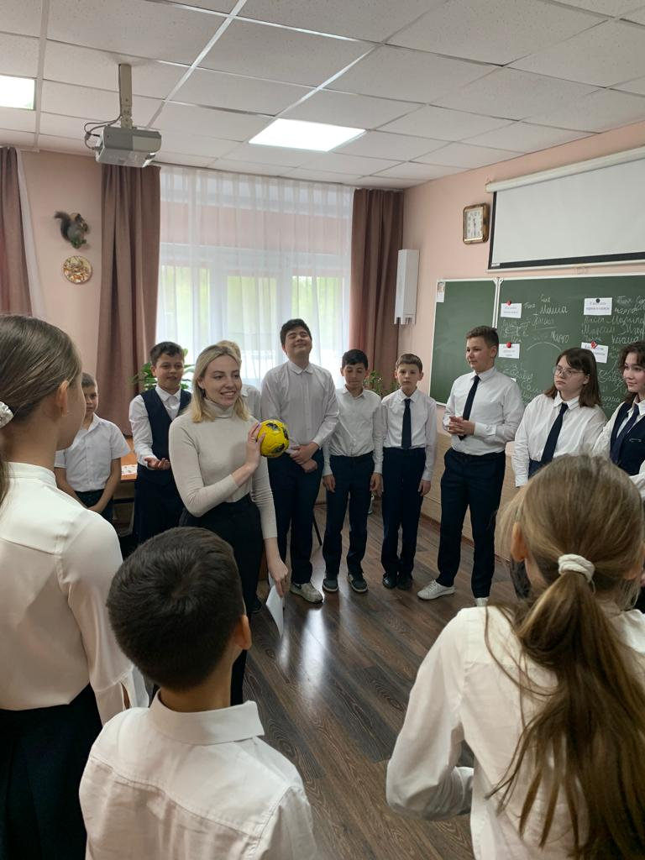
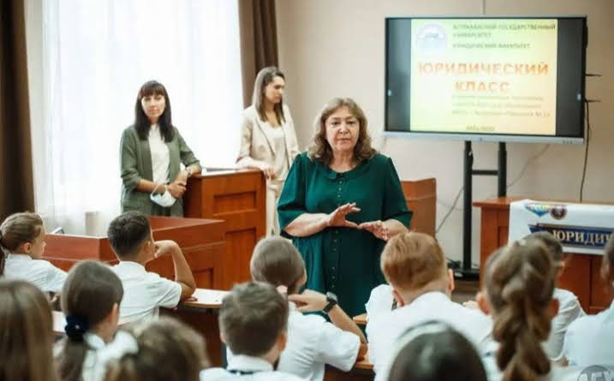
Формы учебной и внеучебной работы
практикумы по предметам в лабораториях;
лекционные и семинарские занятия;
организация летних практик по профильным предметам;
организация научно-исследовательской работы обучающихся совместно опытными наставниками;
участие в мастер-классах, научно-практических конференциях.

Slide 6
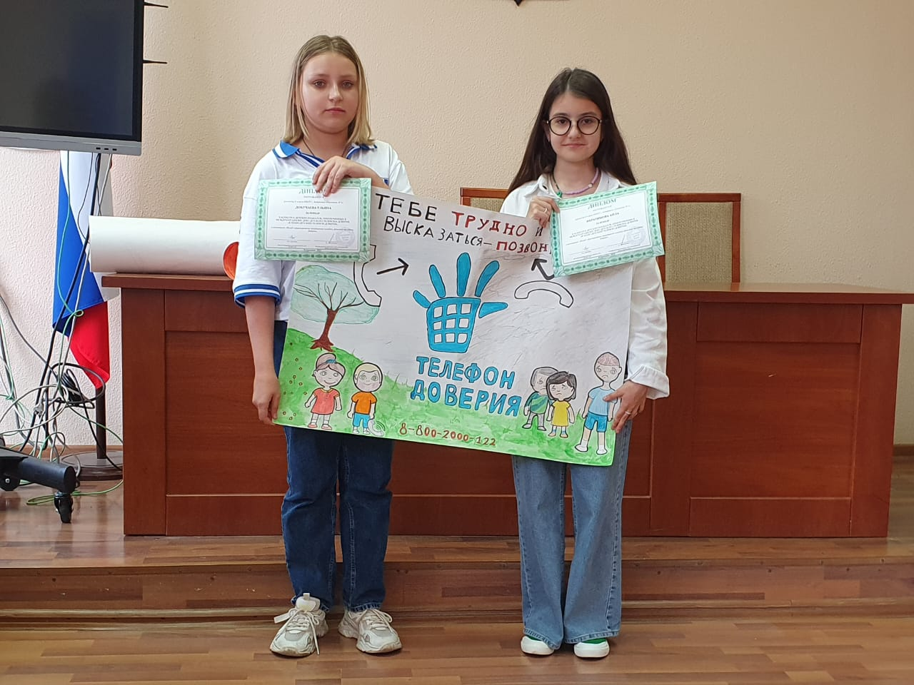
Формы воспитательной работы
Школа Юного юриста;
Поездки на организации, профессиональные пробы, мастер-классы;
Система наставничества, встречи с представителями юридических специальностей;
Интерактивные экскурсии, квесты, игры.
Одним из наиболее значимых видов деятельности юридических
классов является проведение профилактической работы
внутри своего образовательного учреждения
с младшими школьниками, а также со своими
ровесниками.

Slide 7
Материально-техническое обеспечение проекта
зал судебных заседаний, оснащенный компьютерной, видео-, звукозаписывающей и воспроизводящей аппаратурой с системой видеоконференцсвязи;
компьютерный класс с прикладными программами, оснащенный справочно-правовыми системами «Консультант плюс», «Гарант», выходом в Интернет;
лаборатория криминалистики, с наглядными пособиями, видеоаппаратурой, компьютерной техникой.

